Slide 1




Welkom!
Webinar: de Basis van SpotOnMedics Financieel (Yuki)
Datum: 07/05/2020
Tijd: 13:00 – 14:15 uur
Sprekers: Rosanne Vergoossen, Niels Rientjes
Tip: na afloop ontvangt u automatisch een opname van dit webinar.

Slide 2




Hi, welkom bij dit webinar!
Rosanne Vergoossen
Niels Rientjes
SpotOnMedics
SpotOnMedics
DIRECT INSCHRIJVEN

Slide 3
Voordat we beginnen
Hoe langt duurt dit webinar?
Is vragen stellen mogelijk?
Horen of zien wij jullie?
Wordt het opgenomen?
Zijn er hand-outs beschikbaar?
Webinar wordt verzorgd in een demonstratie omgeving i.k.h.v. informatiebeveiliging
Heb je iets te drinken? Een goede verbinding? Voldoende batterij?
Let’s go!

Slide 4

Voor wie?
Praktijken die net zijn overstapt op SpotOnMedics Financieel
Praktijken die een opfrisser nodig hebben
Praktijken die net een nieuwe medewerker in dienst hebben genomen.

Slide 5

Doel van het webinar
Uitleg van SpotOnMedics Financieel op basisniveau
Opfrissen van de kennis
Onbekende functionaliteiten

Slide 6
Wat gaan we bespreken?
Basis gebruik van SpotOnMedics Financieel:
Inloggen en navigeren in SpotOnMedics Financieel
Aanlevering inkoopfacturen en overige documenten
App voor iPhone en Android
Aandachtspunten
Declaratieformulieren
Communicatie
Financiële monitor
Koppeling FysioOne EPD / SpotOnMedics Financieel

Slide 7
Dynamisch en interactief
We gaan bijna van start:
Stel uw vragen, we zijn erbij!
Eventuele vragen die niet beantwoord worden werken we
later uit en sturen we toe!

Slide 8

Polls
Doet u mee?

Slide 9

Inloggen in SpotOnMedics Financieel (Yuki)

Slide 10
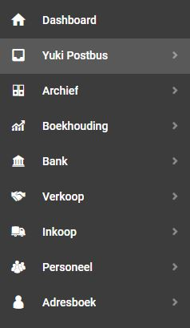
Navigeren in SpotOnMedics Financieel
Dashboard - Startscherm
Yuki Postbus - Hier kun je al je documenten aanleveren en communiceren met de backoffice van SpotOnMedics.
Archief - Hier archiveer je al je documenten, ook de niet-financiële documenten.
Boekhouding - Hier vind je o.a. je bedrijfsmonitor, het overzicht ‘omzet en kosten, ‘bezittingen en schulden’, de lijst met openstaande debiteuren en crediteuren.
Bank - Overzicht van al je zakelijke bankrekeningen. Betaal je facturen via de betaallijst met een SEPA betaalbestand in Yuki. Incasseer je verkoopfacturen via een SEPA incassobestand in Yuki.
Verkoop - Door middel van een koppeling vanuit FysioOne worden alle verkoopfacturen automatisch ingelezen en verwerkt in Yuki.
Inkoop - Hier vind je het overzicht van al de praktijk inkopen, leveranciers, facturen in behandeling en onbetaalde facturen.
Personeel - Overzicht van alle werknemers en de relevante documenten zoals hun salarisstroken en declaraties.
Adresboek - Al je klanten, leveranciers, medewerkers en overige relaties op één plek.

Slide 11

SpotOnMedics Financieel
Aanlevering inkoopfacturen en overige documenten
Uploaden vanuit de lokale computer
Uploaden via e-mail > praktijknaam@yukiworks.nl
Uploaden via Google Drive https://support.yuki.nl/nl/support/solutions/articles/11000066946-google-drive
Uploaden via Dropbox https://support.yuki.nl/nl/support/solutions/articles/11000067125-dropbox
Uploaden via Yuki app https://support.yuki.nl/nl/support/solutions/articles/11000063910-iphone-app

Slide 12
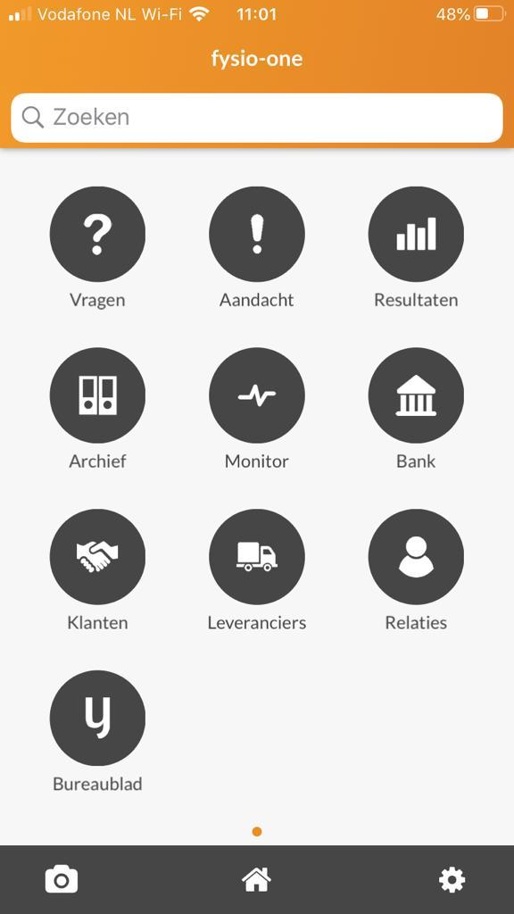
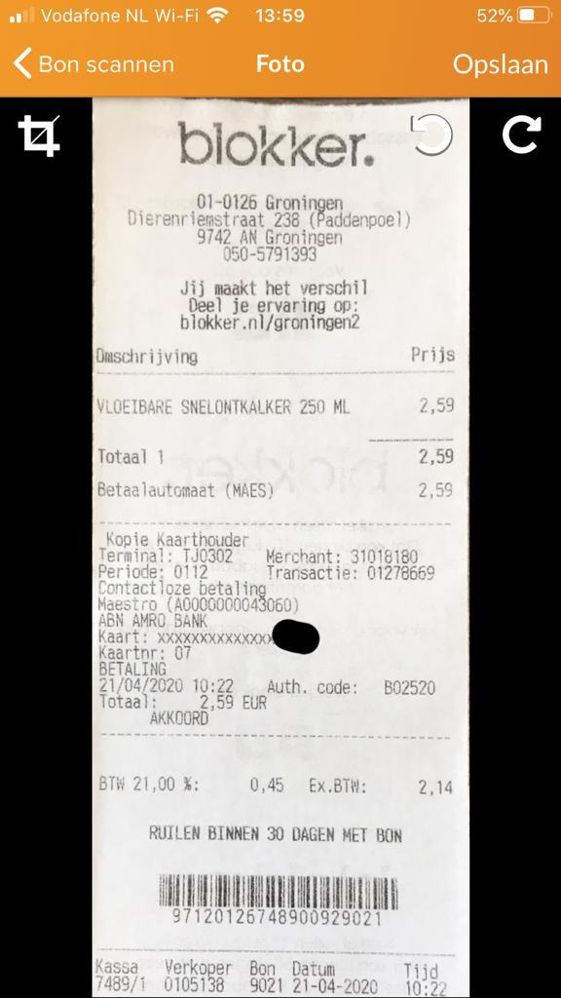
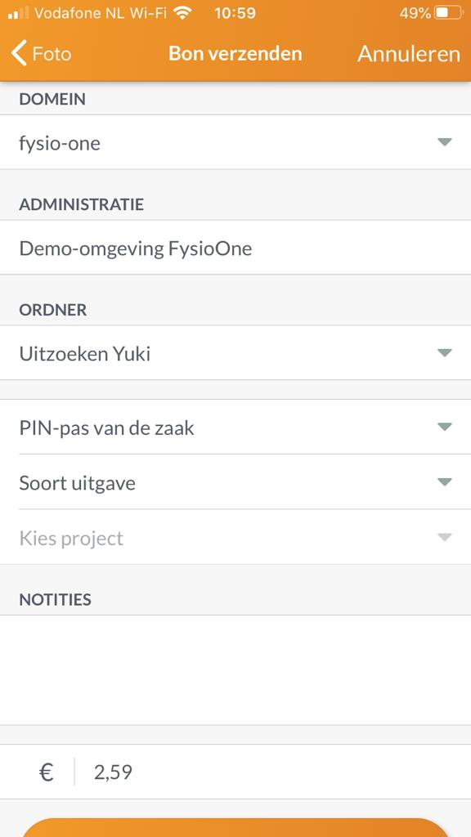
SpotOnMedics Financieel
App voor iPhone en Android
Voordelen
Weg met die bonnetjes
Met de app maak je foto’s van bonnetjes en stuurt ze direct door naar Yuki.
24/7 toegang tot je boekhouding
Omzet en kosten bekijken
Bankrekeningen raadplegen en doorzoeken
Aandachtspunten bekijken
Communiceren met Yuki
Adressen uit het Yuki adresboek opzoeken

Slide 13
SpotOnMedics Financieel notities
Op het moment dat jullie een cadeau geven moet er een notitie toegevoegd worden aan wie het cadeau is gegeven, namelijk een personeelslid, eigenaar of derden. Dit i.v.m. de juiste verwerking.
Wanneer jullie een bon hebben van een restaurant of een ander uitje moet er een notitie toegevoegd worden wat de verhouding is geweest tussen personeelsleden, eigenaren of derden. Daarnaast moet er vermeld worden of het om een vergadering gaat (zakelijk karakter) of een uitje. Dit i.v.m. de juiste verwerking.

Slide 14
Poll
Hoe vaak werkt u de aandachtspunten in de Yuki postbus bij?

Slide 15
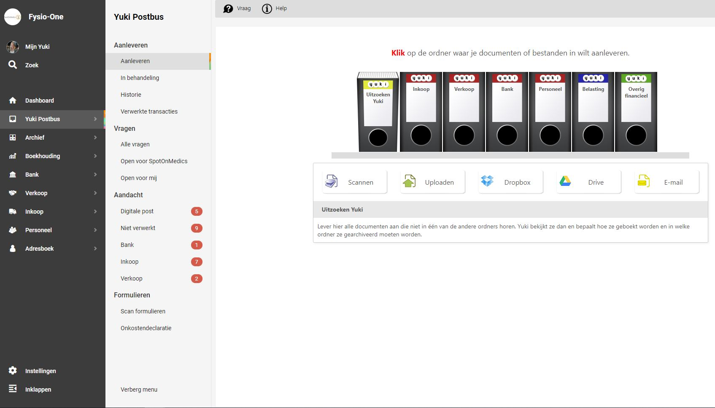
SpotOnMedics Financieel aandachtspunten

Slide 16
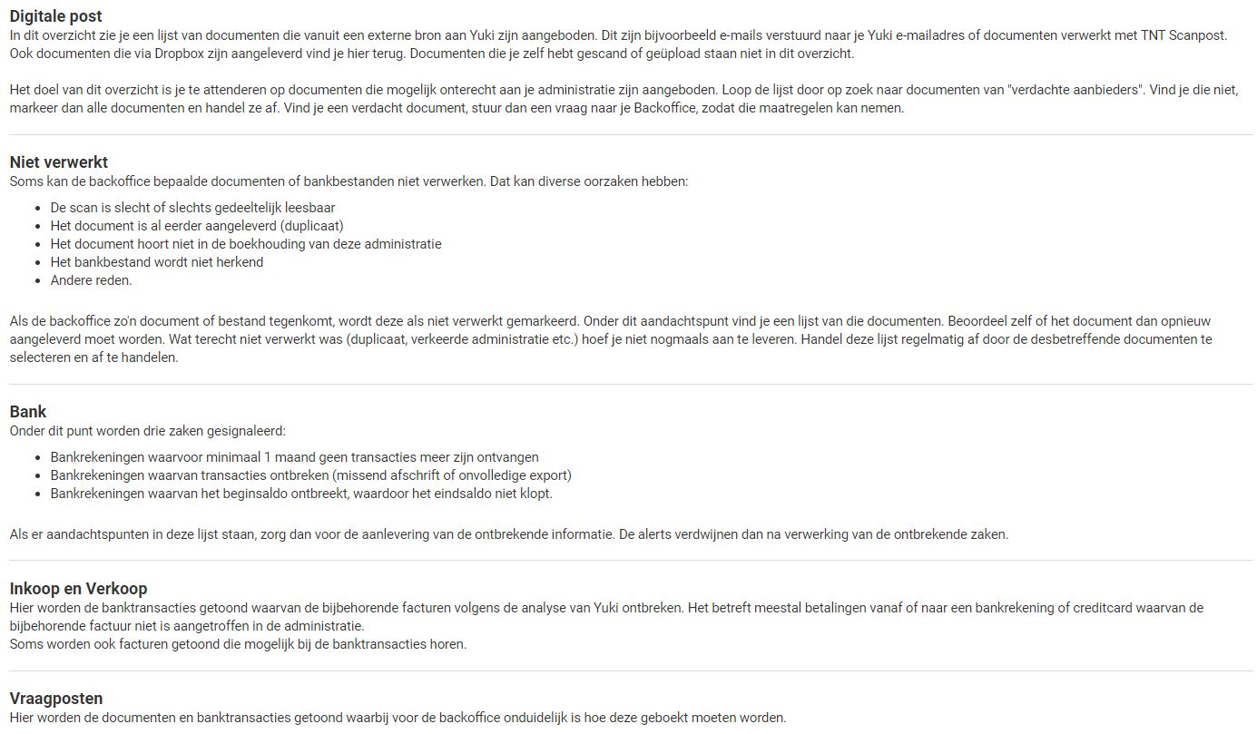
SpotOnMedics Financieel aandachtspunten

Slide 17
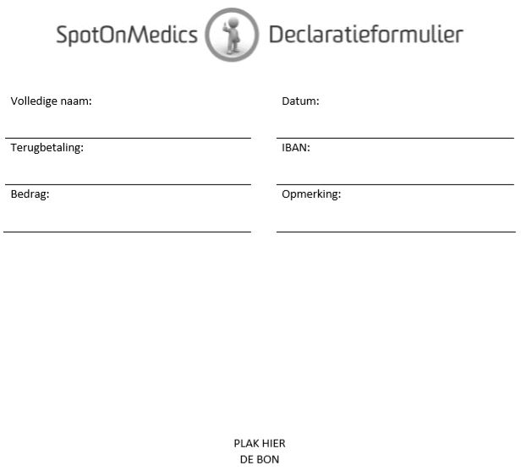
SpotOnMedics Financieel declaratieformulieren
Indien een factuur/bon wordt voorgeschoten door een werknemer of eigenaar moet deze worden ingestuurd via een declaratieformulier. In de academy vindt u een format van het declaratieformulier. Het is mogelijk om de bon op de voorkant te scannen of als 2e pagina. Het is belangrijk dat het 1 pdf wordt. Voor meer informatie over het declaratieformulier kunt u onderstaande link raadplegen:
https://academy.spotonmedics.nl/handleiding/declaratieformulier-van-uw-medewerkers-in-financieel/

Slide 18
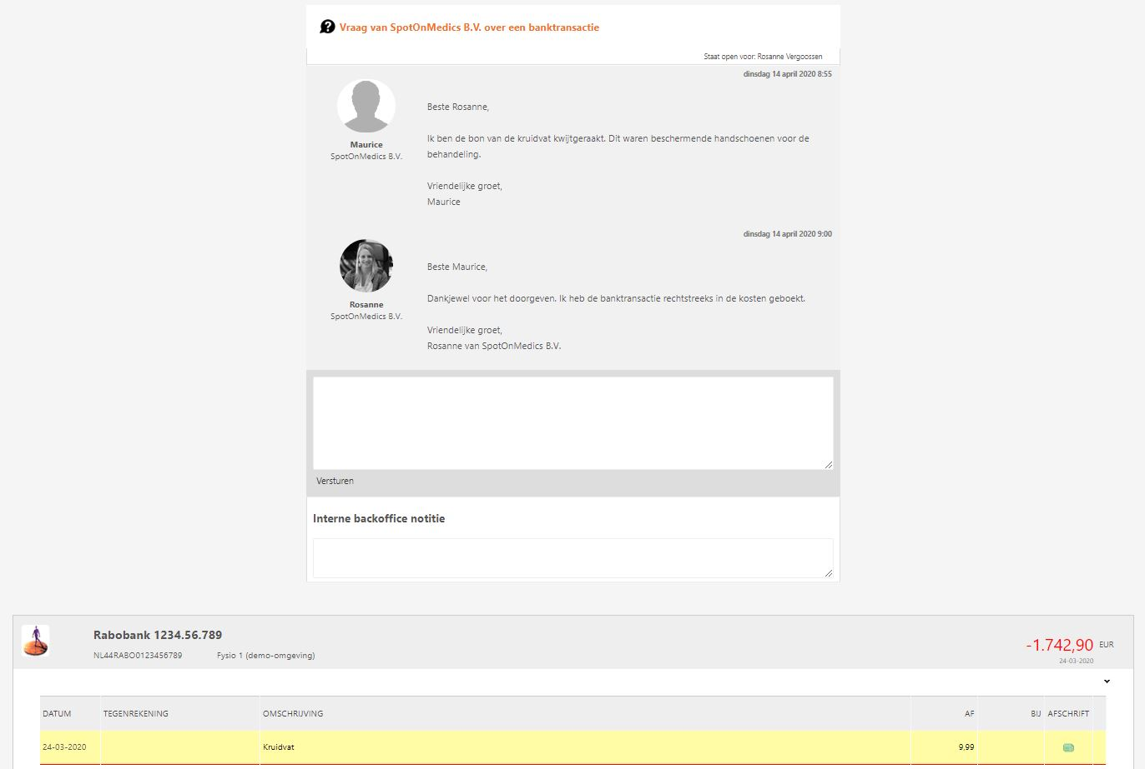
SpotOnMedics Financieel communicatie

Slide 19
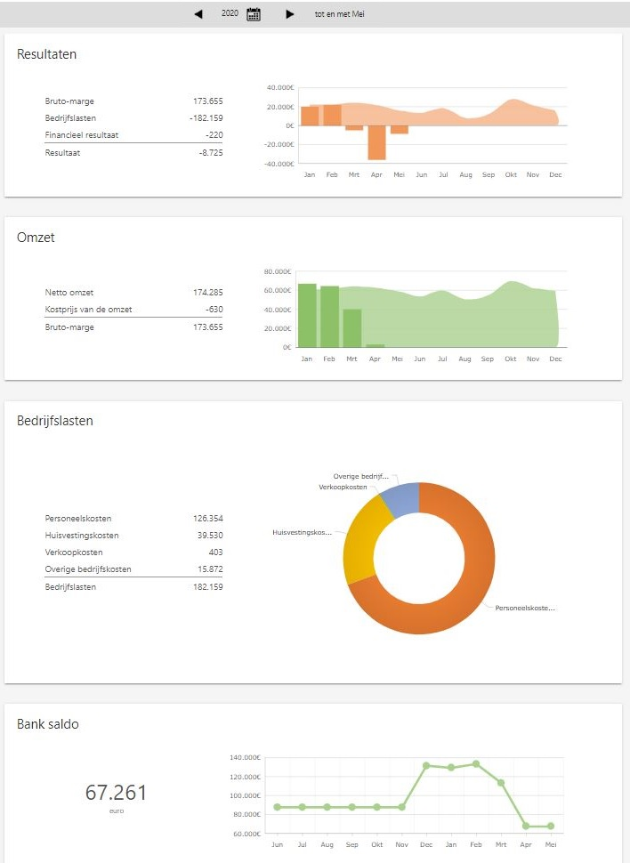
SpotOnMedics Financieel monitor
In de financiële monitor zie je de belangrijkste indicatoren van je bedrijf, grafisch in beeld gebracht. Bekijk de ontwikkeling van je omzet, marge en resultaat, banksaldo, kasbalans en ouderdom van openstaande klanten en leveranciers.
Het is mogelijk om het resultaat per maand te vergelijken of 3 jaar naast elkaar te presenteren.
Vanuit de financiële monitor kun je doorklikken tot en met de factuur in het grootboek.

Slide 20
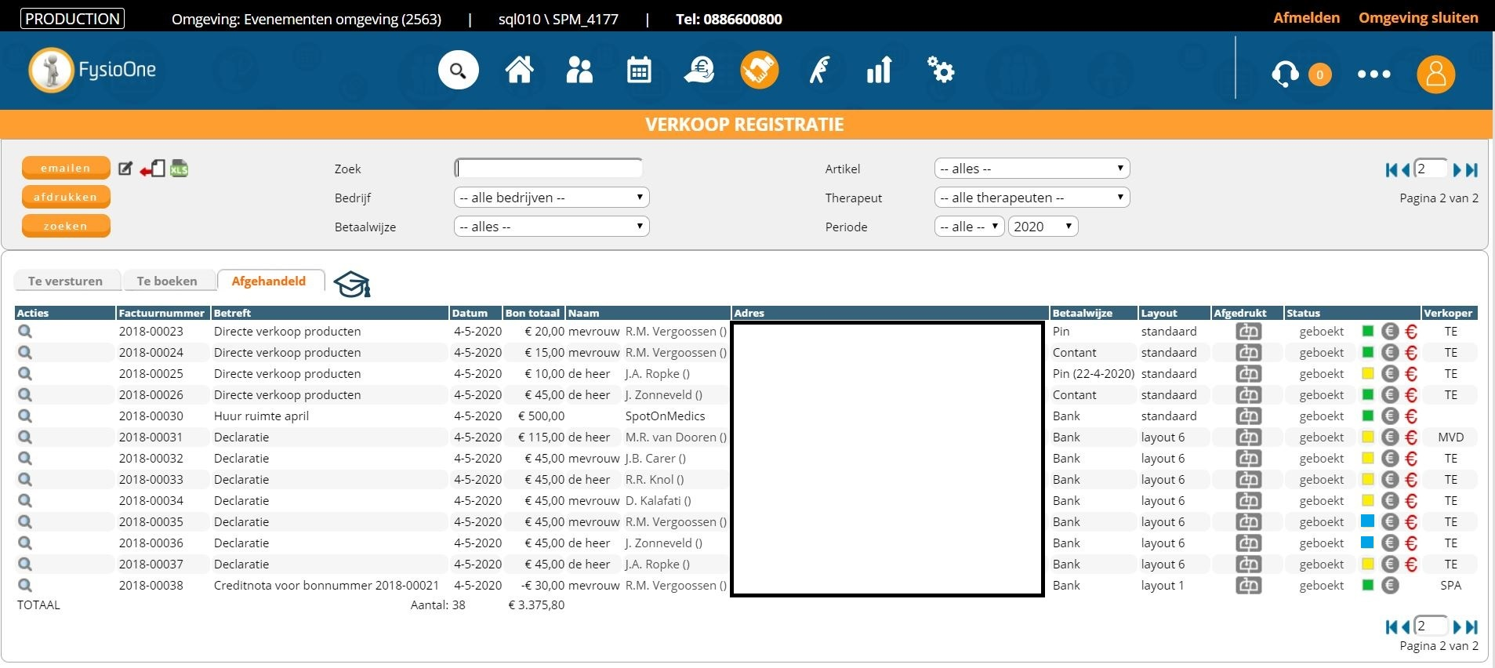
Koppeling FysioOne - SpotOnMedics Financieel
Geel blokje = onbetaald
Blauw blokje = deels betaald
Groen blokje = volledig betaald

Slide 21
Nog even resumé...
1e aanspreekpunt voor de administratie
Minimaal 1 tot 2 keer per week documenten aanleveren
Minimaal 1 tot 2 keer per week aandachtspunten bijwerken
Check met regelmaat de financiële monitor
Academy 24/7 beschikbaar
Veranderingen in uw praktijk qua maatschapsleden of aanvraag hypotheek? Meldt dit bij uw praktijkadviseur!

Slide 22
Webinar agenda:
Next:
12 mei 2020 - 13:00 | Checklist van instellingen in FysioOne
Aanmelden
14 mei 2020 - 09:30 | Debiteurenbeheer en herinneringen in Yuki
19 mei 2020 - 16:00 | Pinlijsten in FysioOne en Yuki
Aanmelden
Aanmelden

Slide 23
Wilt u de enquête invullen?
Na het afsluiten van het webinar komt er automatisch een enquête formulier naar voren. Wilt u deze s.v.p. invullen?

Slide 24
Graag tot ziens
Bekijk het complete webinarprogramma
op Academy.SpotOnMedics.nl/webinars
Tot ziens!

